Slide 1
O положају жена кроз историју

Slide 2
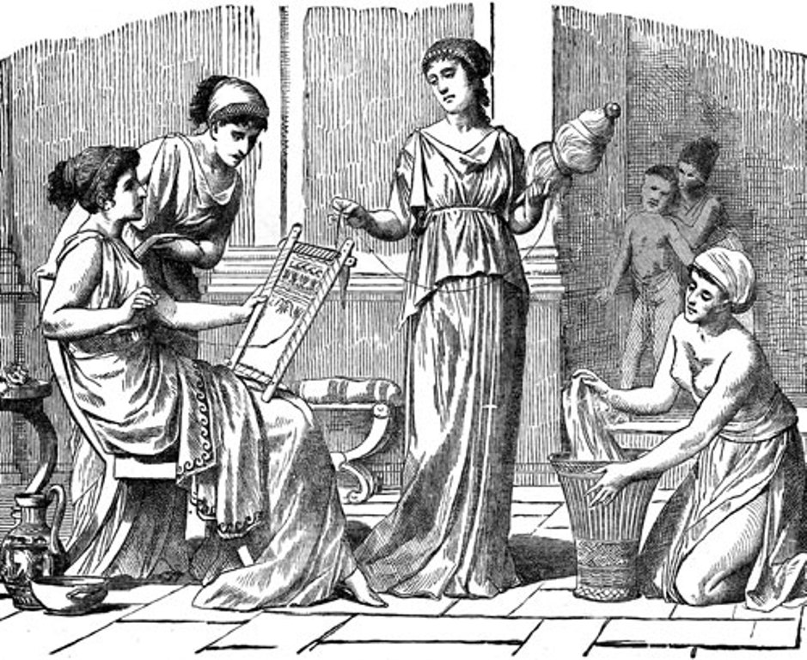
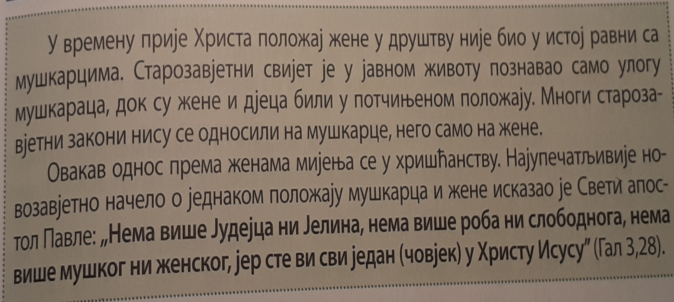

Slide 3
Maјке
Мајка је први учитељ и свештеник детету.Када би историју писали пажљивије и правичније разјаснили би велики и благотворни утицај мајки на цео људски род.Тешко да би могли схватити Љубав Христову према људима да не познајемо љубав материнску,којој је она најсличнија

Slide 4
Женска права
Женска права представљају израз којим се описује правни, идеолошки, филозофски и политички концепт према коме свако људско биће женског пола самим чином рођења, без обзира на порекло или држављанство, стиче одређен број неотуђивих права. Представљају права која су гарантована женама и девојкама у многим друштвима широм света. У неким местима, ова права су институционализована или подржана законом и локалим обичајима, док у неким она могу бити игнорисана или потиснута.

Slide 5
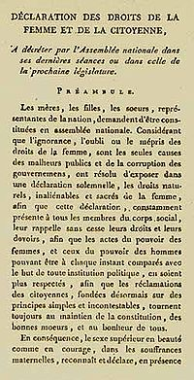
Женска права
Једна од првих декларација о женским правима била је Declaration of Sentiments, такође позната и као Declaration of Rights and Sentiments, потписана 1848. године, од стране 68 жена и 32 мушкарца. Зависан положај жена у раном праву је потврђен доказима најстаријих система.

Slide 6
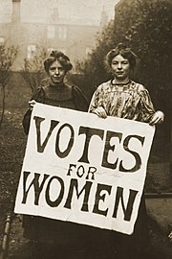
Право гласа
Прво гласа је политичко право и убраја се ред основних људских права. Жене данас уживају ово право у готово свим државама света. Међутим, није увек било тако. Борба жена за остваривање права гласа, као и многих других права, веома је дуго трајала. У малом броју земаља, она траје и дан данас.

Slide 7
Посебна заштита трудница и мајки
Устав Србије обезбеђује посебну заштиту породици, мајкама и самохраним родитељима – Члан 66. Ово уставно начело ближе је регулисано Законом о раду, који наглашава заштиту жена за време трудноће, породиљског одсуства и одсуства са рада ради неге детета и посебне неге детета. Послодавац је дужан да запосленој жени за време трудноће обезбеди да ради на пословима који, по налазу надлежног здравственог органа, нису штетни за њено здравље и здравље детета

Slide 8
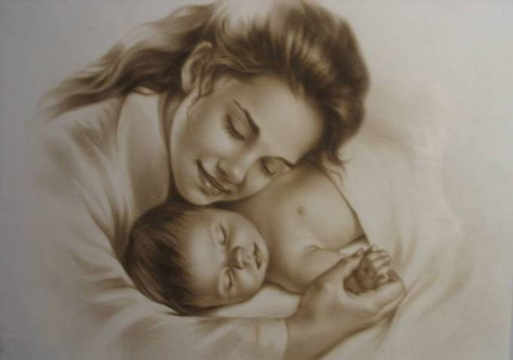
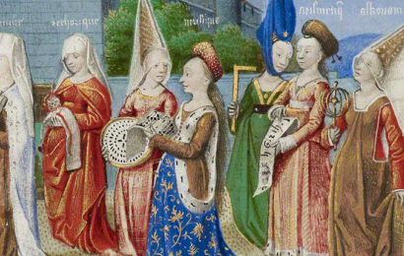
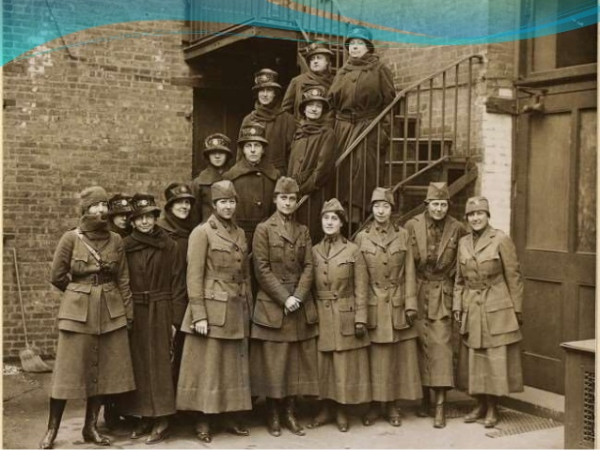
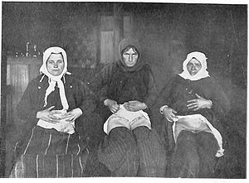

Slide 9
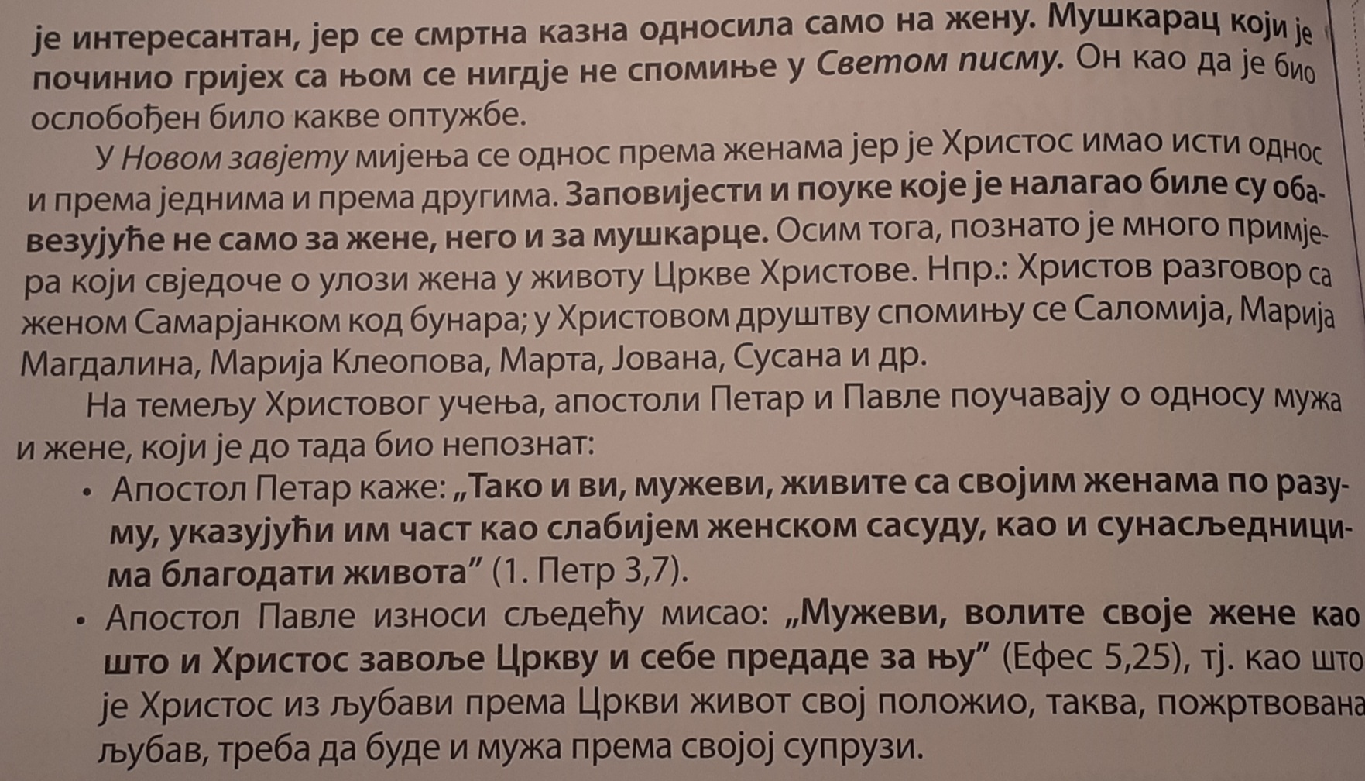
Став хришћанства према жени

Slide 10
Положај жена данас
Индија
Индијке су често жртве породичног насиља, трговине људима, а многе од њих морају да ступе у уговорене бракове, још као девојчице. У Индији је велика стопа ХИВ позитивних људи, а међу зараженим одраслима је 39 одсто жена. Према неким званичним подацима, злочин над женама се у овој земљи почини на свака 3 минута, једна жена је силована на сваких 29 минута, а на сваких 77 минута једна премине услед физичког малтеритарања супруга или неког другог мушкарца.

Slide 11
Положај жена данас
Гватемала
Да нису само жене у Африци, Индији и муслиманским земљама у потлаченом положају, сведоче подаци из Гватемале. Тамо су оне често жртве насиља, силовања, а број оних које су заражене вирусом ХИВ-а је на листи одмах после Суб-Сахарске Африке.
Демократска Република Конго (ДРК)
У источном делу ДРК рат који је однео преко 3 милиона живота, поново је избио са женама на првој линији фронта. И овде су жене свакодневно жртве насиља, посебно од стране наоружаних снага и одметнутих наоружаних војника. Око 1100 жена је силовано сваки дан, а више од 200 хиљада је силовано од 1996. године до данас. Жене у Конгу не могу да добију документа без дозволе мужа.

Slide 12
Хвала на пажњи!
Уна Шпика

